Slide 1
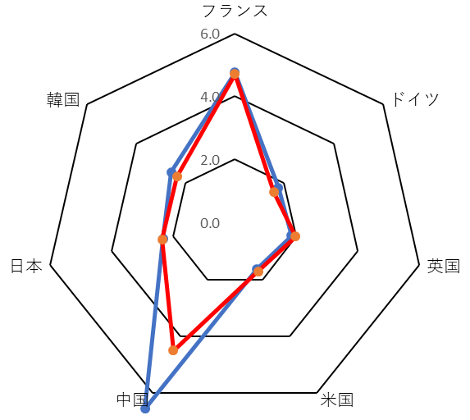
エネルギー輸入先多様化
日本：4位
日本：3位
中：トルクメニスタンからのガス輸入が増加し、消費量の50%となり指数は後退。

